Slide 1
레지스터
1421 안소현

Slide 2
Index
001/ 레지스터
002/ 포인터 레지스터
003/ ESP
004/ EBP
005/ EIP
Notes:
먼저 레지스터가 무엇인지에 대해 알아보고
포인터 레지스터인 ESP,EBP,EIP에 대해 알아보겠습니다.

Slide 3
1
레지스터
CPU 내부에서 처리할 명령어나 연산의 중간 결과값 등을 일시적으로 기억하는 임시 저장소.
컴퓨터 구조에 따라 크기와 종류가 다양함.
Notes:
레지스터란 CPU 내부에서 처리할 명령어나 연산의 중간 결과값 등을 일시적으로 기억하는 임시 저장소입니다.
컴퓨터의 구조에 따라 그 크기와 수, 종류가 다양합니다.
일반적으로는 10~20개 내외의 레지스터로 구성되며,
32비트 아키텍쳐는 eax, ebx, ecx, edx, ebp, esp, esi, edi 총 8개의 범용 레지스터가 있습니다.

Slide 4
1-1
레지스터의 분류
용도
범용 레지스터 ▶ 전용레지스터
저장되는 정보의 종류
데이터 레지스터 ▶ 주소 레지스터 ▶ 상태 레지스터
사용자의 정보 변경 가능 유무
사용자 가시 레지스터 ▶ 사용자 불가시 레지스터
Notes:
레지스터는 여러 기준에 따라 분류할 수 있습니다.
용도에 따라 전용 레지스터와 범용 레지스터로 분류할 수 있습니다.
범용 레지스터는 메모리로부터 인출한 일반 데이터, 주소 혹은 ALU에서 계산된 결과 값을 임시로 저장하는 데 사용하는 레지스터입니다.
전용 레지스터 프로세서가 명령어를 수행하는 데 필요한 특정 데이터를 저장하 거나 읽는 데 사용하는 레지스터입니다.
또한, 레지스터에 저장되는 정보의 종류에 따라 데이터 레지스터, 주소 레지스터, 상태 레지스터로 분류할 수 있습니다.
사용자의 정보 변경 가능 유무에 따라 사용자 가시 레지스터와 사용자 불가시 레지스터로 분류할 수 있습니다.

Slide 5
2
포인터 레지스터
▶ 제어장치와 관련된 레지스터인 메모리 주소 레지스터(MAR)에 맵핑된 레지스터.
▶ i386 (인텔 80386 계열의 CPU) 이후의 32비트 프로세서는
16비트 프로세서의 두 자 앞에 ‘E’, 64비트 프로세서는 ‘R’ 표시.
32비트 레지스터는 용도에 따라 8비트 단위로 나누어 사용 가능.
Notes:
포인터 레지스터는 메모리 주소 레지스터(MAR)에 맵핑된 레지스터

Slide 6
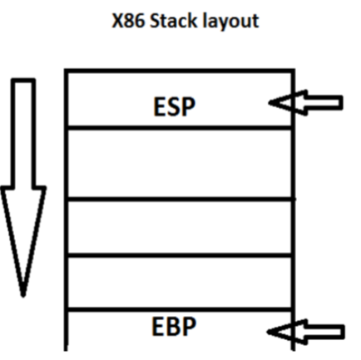
3
ESP
▶ 한 스택 프레임의 마지막 자료의 주소를 저장하는 레지스터.
▶ PUSH, POP에 의해 4바이트씩 값이 증감됨.
▶ 세그먼트 레지스터인 SS레지스터와 함께 사용.
Notes:
PUSH(스택에 자료를 넣음) , POP(스택에서 자료를 뺌)에 의해 값이 4바이트씩 증감됨. 프로그램 안에서 수시로 변경됨.
(특정 기준 시점을 잡아 ESP값을 EBP에 저장하여 EBP를 기준으로 변수나 파라미터에 접근.) sub,call

Slide 7
3-1
스택과 스택 프래임
스택
LIFO (Last Input First Output) 방식의 자료구조.
스택 프레임
▶ 서브루틴(함수)이 가지는 자신만의 스택 영역.
▶ 서브루틴 내부에서 사용하는 데이터가 저장됨.
▶ 함수가 호출될 때 생성, 종료하고 복귀 주소로 돌아갈 때 소멸됨.

Slide 8
4
EBP
▶ 한 스택 프레임의 시작 자료의 주소를 저장하는 레지스터.
▶ 새로운 함수가 호출되거나
현재 실행중인 함수가 종료될 때마다 값이 변경됨.
▶ 세그먼트 레지스터인 SS레지스터와 함께 사용.
Notes:
시작 자료의 주소(오프셋 주소)SS레지스터(세그먼트 주소
현재 사용되는 스택 프레임이 소멸되지 않는 이상 값은 변하지 않음.
스택 세그먼트 SS영역내에 배치한 데이타에 대한 베이스 주소를 저장해 두기 위해 사용된다. 출처: http://insaneness.tistory.com/16 [Insanity's storage.]

Slide 9
5
EIP
Sub Title
▶ 다음에 수행할 명령어의 메모리 주소를 저장하는 레지스터.
▶ 프로그래머가 직접적으로 쓰기, 읽기 불가.
수행되는 명령어에 의해 자동으로 값이 변경됨.
▶ 세그먼트 레지스터인 CS레지스터와 함께 사용.
Notes:
다음 명령어의 오프셋 (상대 위치 주소 )를 저장하며 CS 레지스터와 합쳐져 다음에 수행될 명령의 주소 형성 . CS(Code Segment)
실행 가능한 명령어가 존재하는 세그먼트의 오프셋이 저장된다. 현재 수행중인 코드를 가리킴 . 실행 전 EIP에 다음 실행 할 명령어 주소값 저장됨

Slide 10
Thank you

